Slide 1
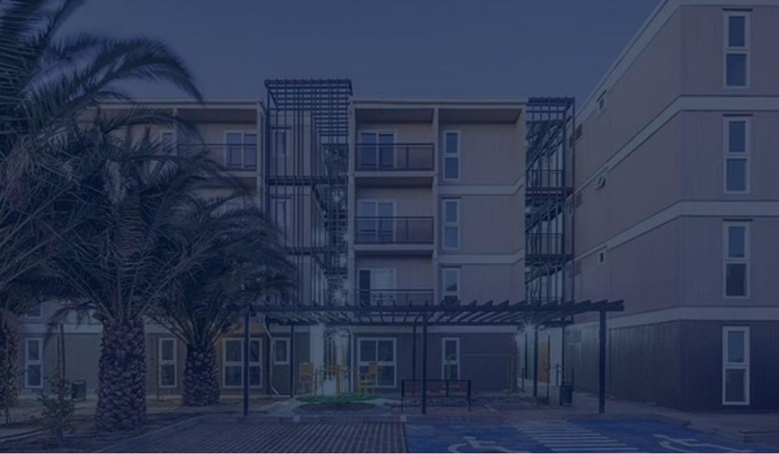
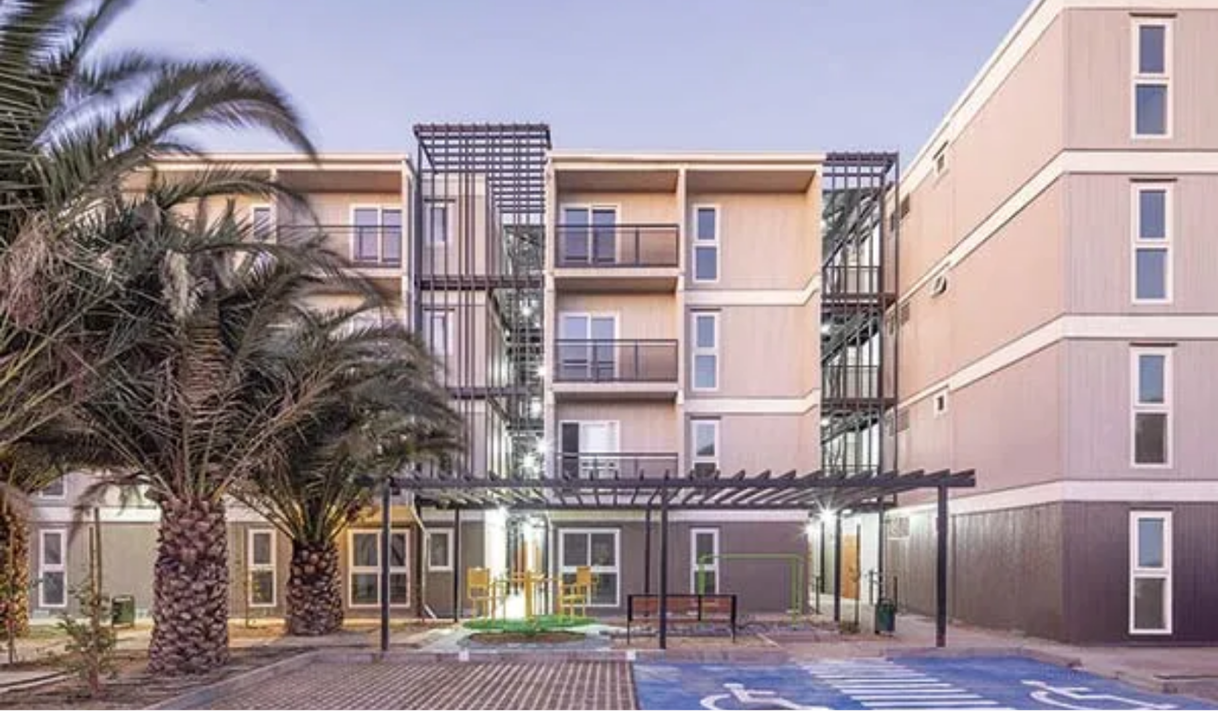
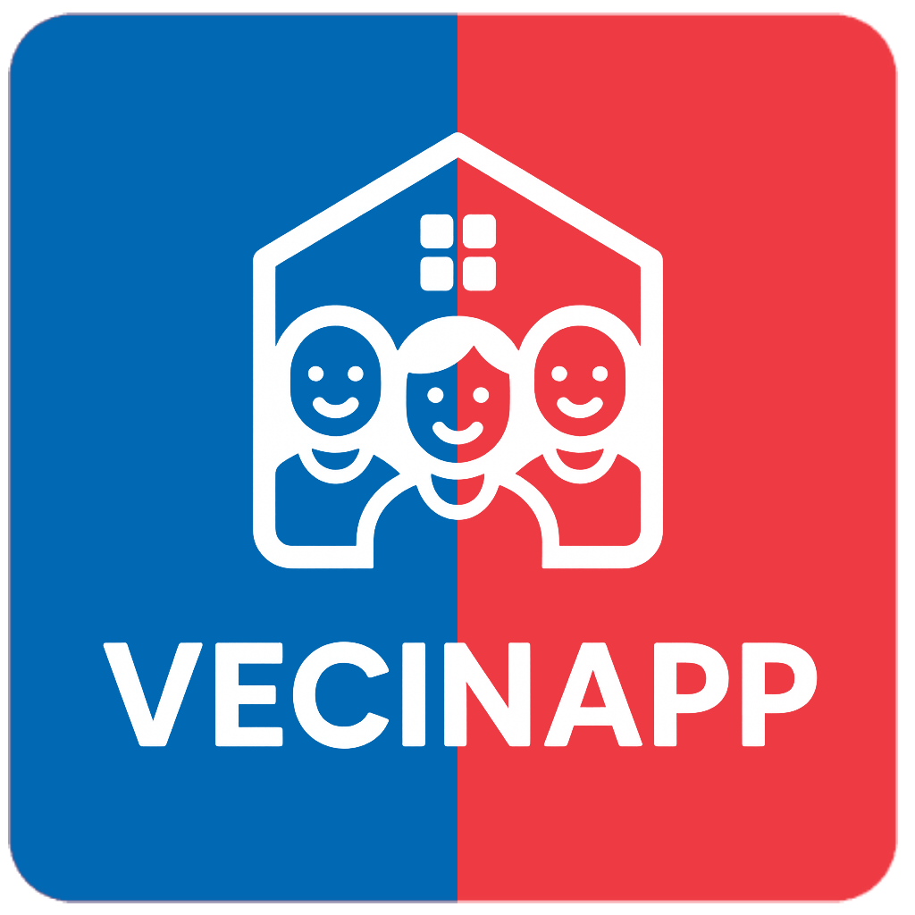
Administrador de Condominios de Viviendas Sociales
Plataforma socio–tecnológica para gestión comunitaria y seguridad del barrio
Equipo: Felipe Caballero · Carlos Aravena · Gonzalo Espinoza
Carrera: Ingeniería en Informática
Septiembre 2025

Slide 2

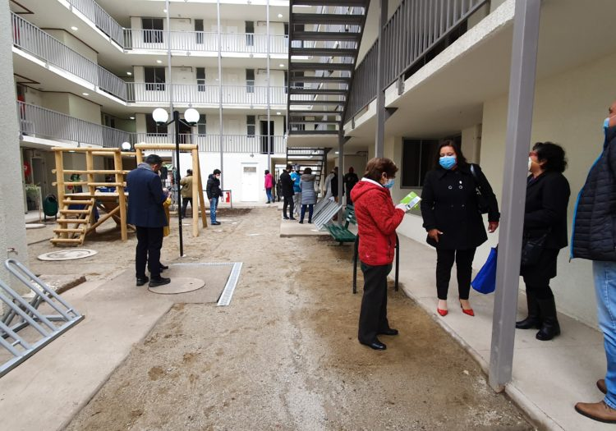



¿En qué consiste nuestro proyecto APT?
Problema
Inseguridad, baja coordinación, Iluminación deficiente, escasa denuncia y conflictos entre vecinos en condominios sociales.
Propuesta
VECINAPP = Aplicación Web/Mobile con panel de admin para comunicación, incidencias, mantenimiento, participación y analítica básica.
Enfoque
Socio–técnico, principios CPTED, software seguro y accesible.
Responde a necesidades reales de seguridad y organización; impacta socialmente y es técnicamente alcanzable como MVP.
Notes:
principios CPTED se centran en usar el diseño de los espacios para reducir el crimen y el miedo al crimen, utilizando estrategias como la vigilancia natural, que aumenta la visibilidad de los espacios; el control natural de accesos, que dirige el movimiento de las personas; el reforzamiento territorial, que establece límites claros entre espacios públicos y privados; el mantenimiento, que demuestra cuidado y desalienta el desorden; y la participación ciudadana y la cohesión social, que empoderan a la comunidad para resolver problemas locales y colaborar con las autoridades

Slide 3
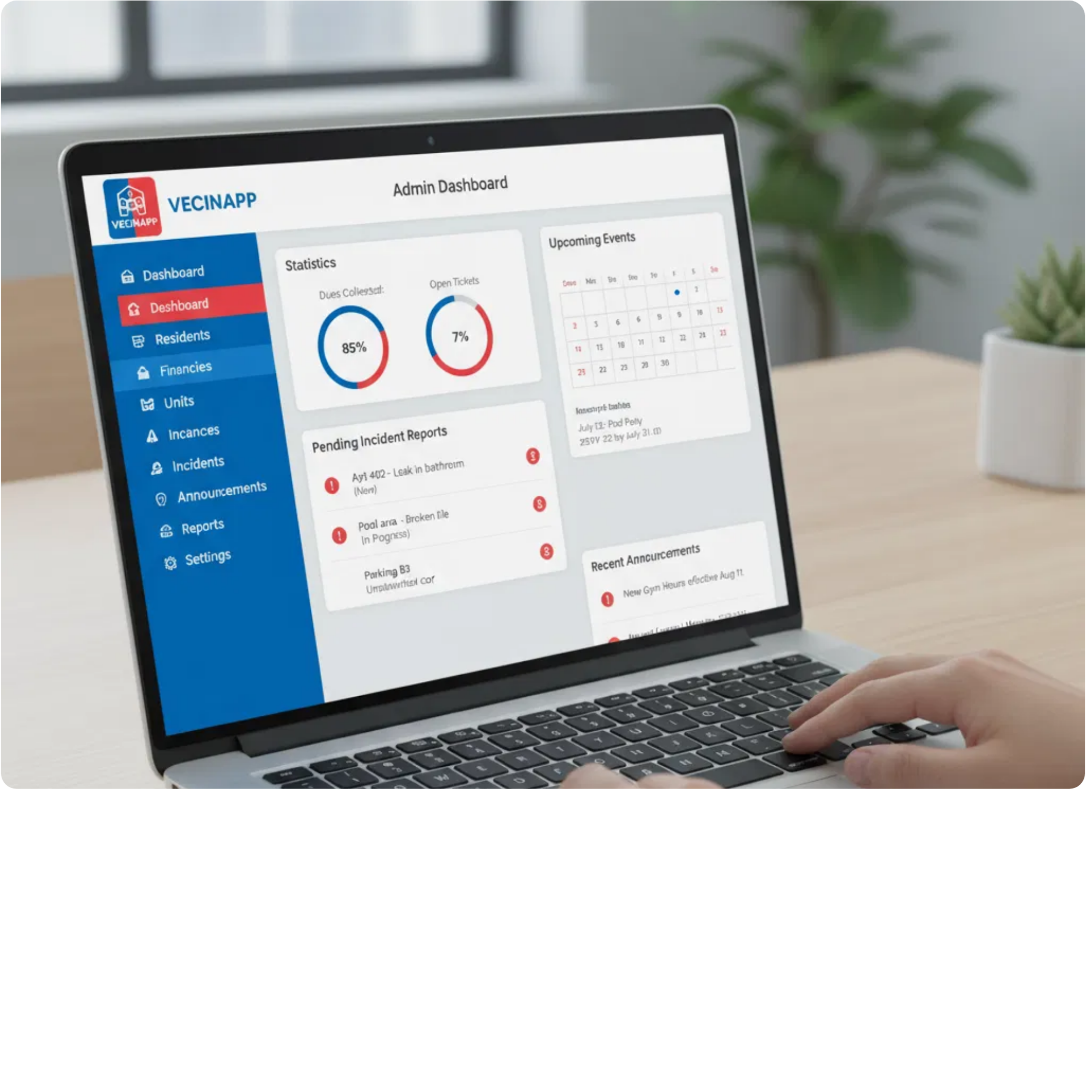





VECINAPP Web: Gestión Completa
Control total para administradores
Dashboard con estadísticas y métricas en tiempo real
Gestión completa de residentes y unidades
Seguimiento y asignación de incidencias reportadas
Creación y programación de anuncios comunitarios
Visualización CCTV y conectividad con municipio

Slide 4


Competencias del perfil de egreso aplicadas
Ingeniería de software de calidad
Ciclo de vida controlado potenciando la mantenibilidad, confiabilidad y escalabilidad.
Soluciones de información (Bases de Datos)
Gestión de residentes, avisos, reservas y seguridad comunitaria con integridad y disponibilidad de datos en todo momento.
Requisitos y UX
Diseño intuitivo, accesible y que fomenta la participación activa de los vecinos (usuarios)
Gestión de proyectos (ágil)
Scrum/Kanban, KPIs (SLA, TMR), matriz de riesgos.
Arquitectura segura y sostenible
Se ofrece una arquitectura cloud con seguridad multicapa, con principios de sostenibilidad tecnológica
Desarrollo móvil/web
Accesibilidad desde múltiples dispositivos garantizando una eficiente colaboración entre vecinos..
Notes:
Sosteniblidad tecnológica, permanezca vigente, adaptable y eficiente en el tiempo.

Slide 5

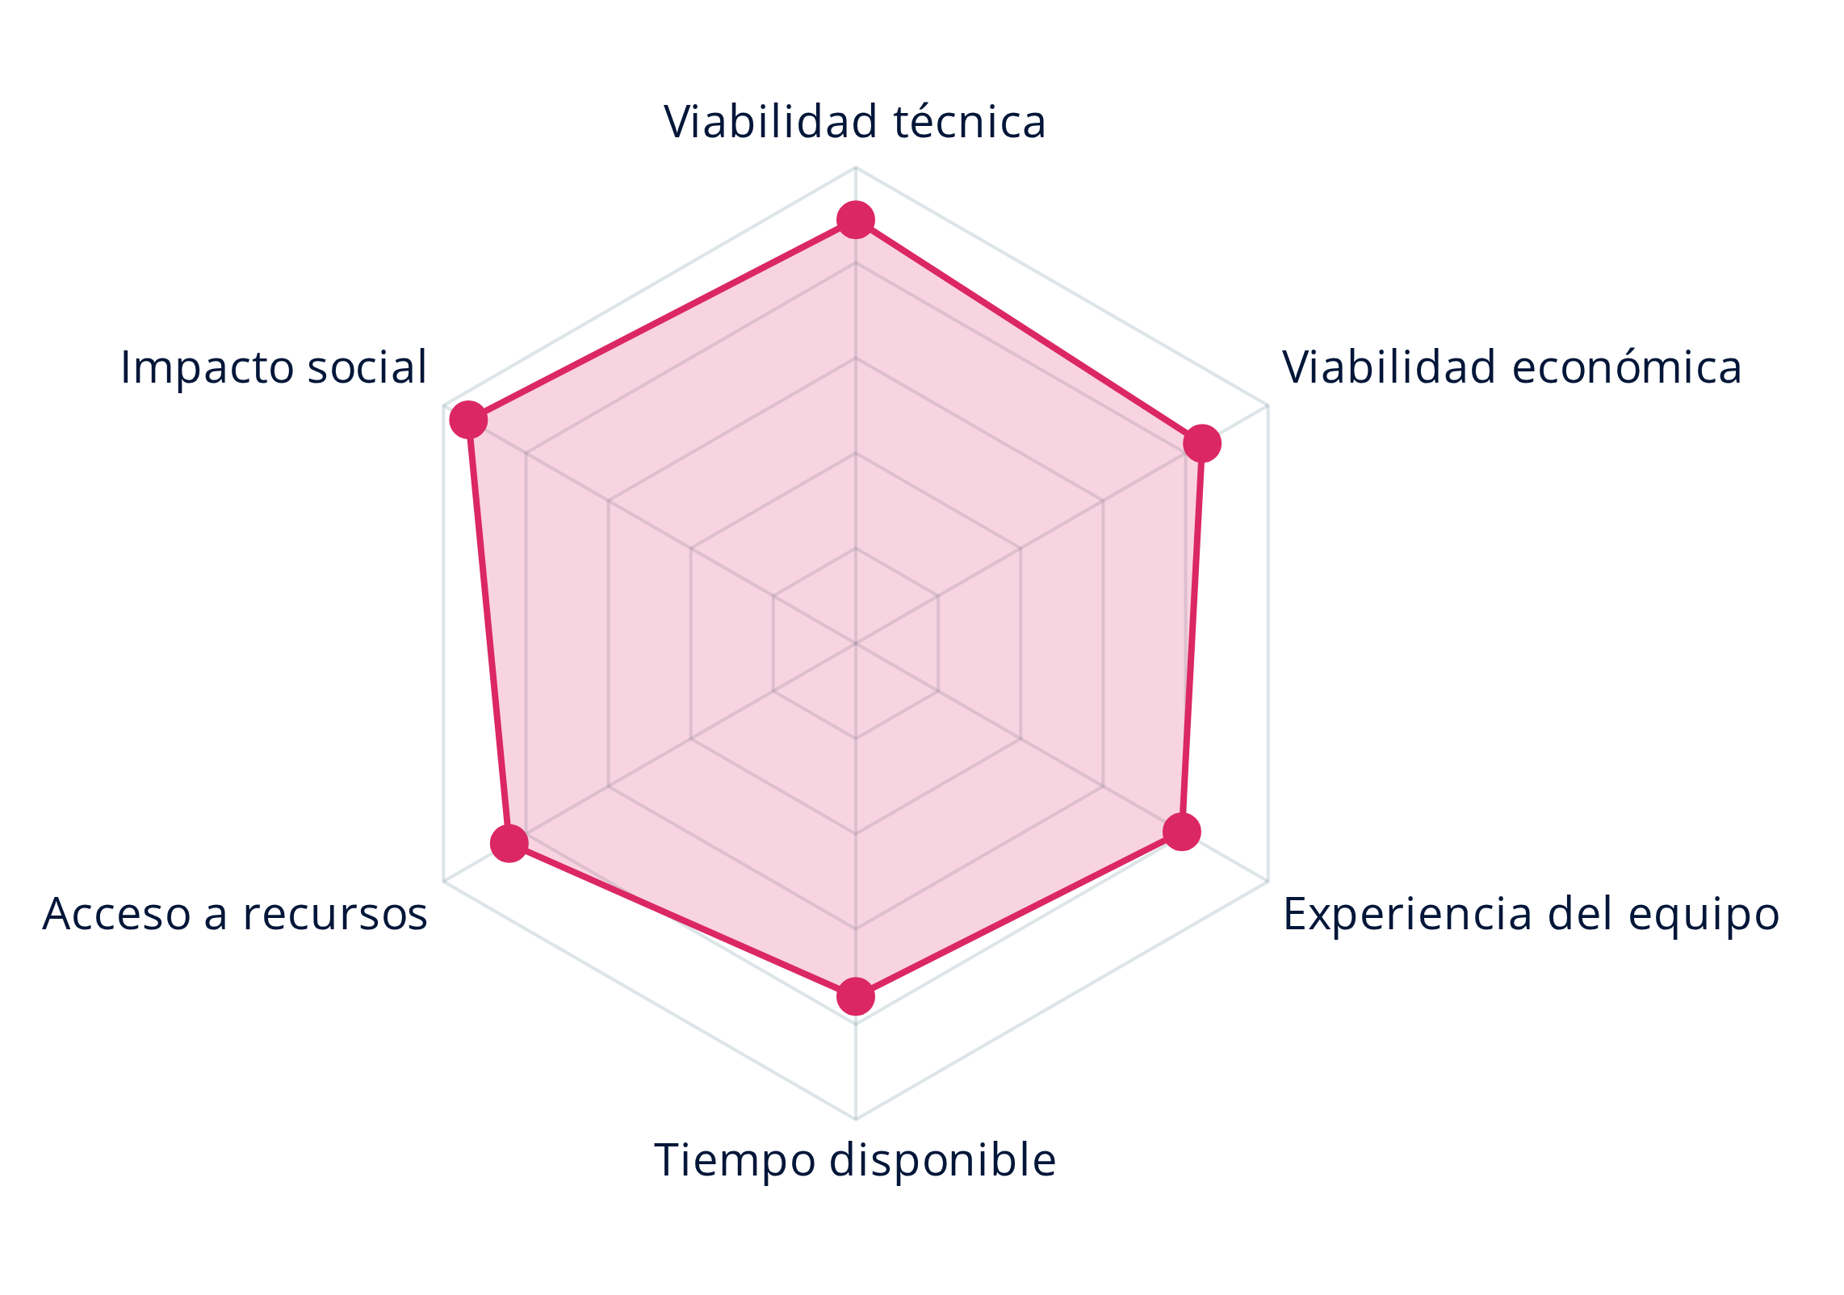


Factibilidad del proyecto
Alcance
MVP con 4–5 módulos críticos (12 semanas).
Stack y herramientas
Figma, GitHub, Flutter (FrontEnd), Node/Express o FastAPI, PostgreSQL/Firebase, Azure DevOps y Azure Cloud, Trello.
Riesgos y mitigaciones
Adopción (co-diseño, onboarding simple), conectividad (PWA offline), datos sensibles (privacidad/anonimato).

Slide 6

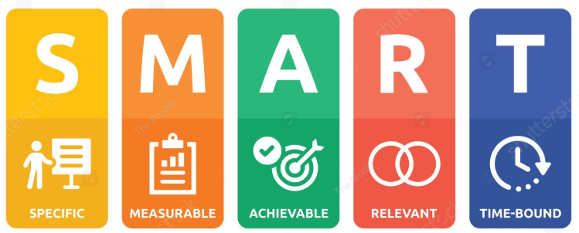




Objetivos del proyecto
Objetivo General
Diseñar e implementar un MVP VECINAPP que mejore la gestión y percepción de seguridad del condominio mediante comunicación, incidencias, mantenimiento y participación.
Objetivos Específicos
Levantamiento con ≥15 residentes + 2 autoridades, todo esto en un plazo de 3 semanas.
Construir MVP App + panel en 10 semanas.
Analítica + notificaciones operativas durante la semana 12.
Usabilidad/operación con escala SUS ≥70 (0 a 100).
Priorización de funcionalidades de seguridad (cámaras/incidencias) y comunicación (avisos) con roles claros.
Notes:
System Usability Scale" (Escala de Usabilidad del Sistema), un cuestionario estandarizado que mide la percepción de usabilidad de un producto por parte de los usuarios. Una puntuación de 70 o superior (en una escala de 0 a 100) indica que el sistema tiene una usabilidad aceptable o buena, según los estándares de la industria.
Tiempo Medio de Resolución

Slide 7


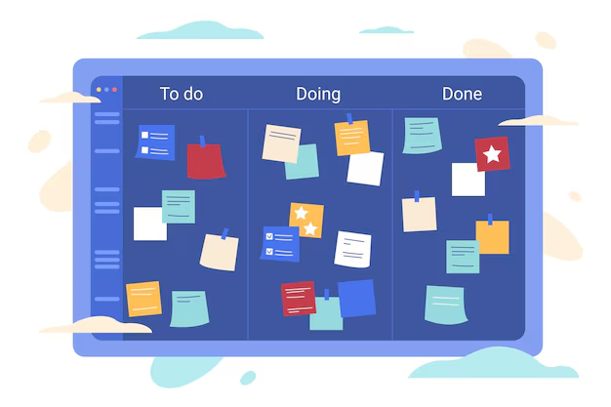


Metodología de trabajo
Marco
Ágil híbrido (Scrum/Kanban), sprints de 2 semanas.
Roles
Product Owner, Dev Team.
Ceremonias
Planificación, dailies, Review con actores, Retro.
Calidad/Seguridad
Pruebas unitarias/integ/E2E, OWASP, backups, accesibilidad.
Usar metodologías ágiles nos permite entregables pequeños, visibilidad y ajuste continuo con la comunidad.

Slide 8

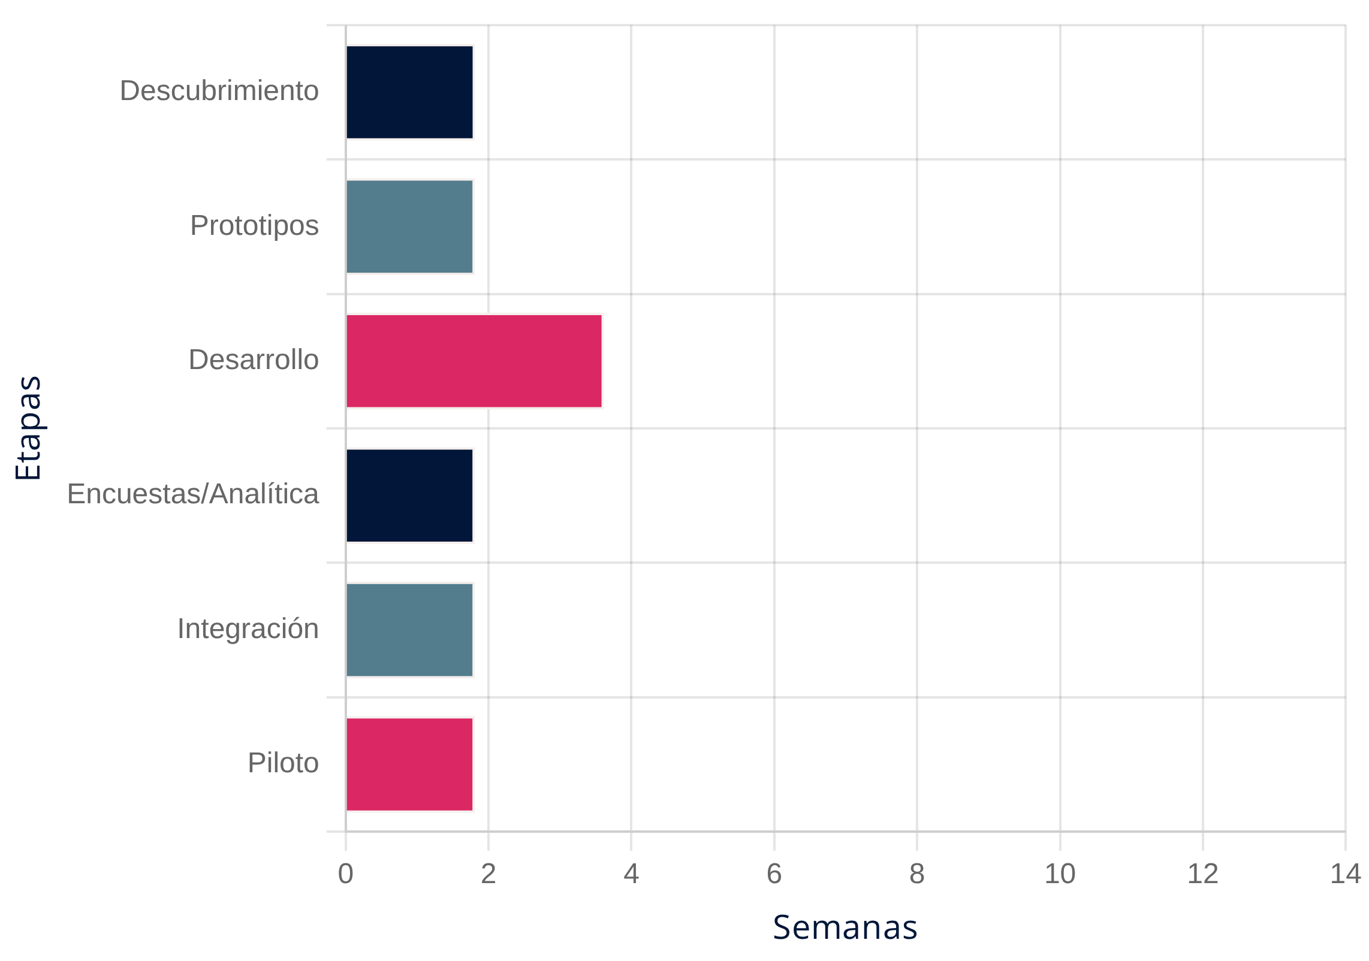
Plan de trabajo
Sem 1–2
Descubrimiento, entrevistas, mapa de procesos, MVP (MoSCoW).
Sem 2–6
Prototipos Figma, arquitectura, DER, APIs/roles, test de usabilidad.
Sem 7–9
Desarrollo Incidencias/Seguridad, Auth, Comunicaciones, Mantenimiento, panel admin.
Sem 9–10
Encuestas/Participación, Analítica (KPIs), accesibilidad y hardening.
Sem 9–11
Integración E2E, UAT con residentes, capacitación.
Sem 11–12
Piloto, métricas y cierre (demo/video, docs).
Riesgos u obstáculos
Tiempo de los residentes, descubrimiento con autoridades, interconectividad, privacidad de la información.
Notes:
Must have (Debe tener), Should have (Debería tener), Could have (Podría tener) y Won't have (No tendrá)

Slide 9




Beneficios Clave de VECINAPP
Seguridad Mejorada
Comunicación Efectiva
Sistema de alertas en tiempo real, registro de visitantes y monitoreo de incidencias para aumentar la seguridad de toda la comunidad.
Canales directos entre residentes y administración, notificaciones instantáneas y chat comunitario para mantener a todos informados.
Gestión Eficiente
Transparencia Total
Automatización de procesos administrativos, seguimiento de incidencias y mantenimiento preventivo para optimizar recursos y tiempo.
Acceso a información financiera, decisiones administrativas y estado de solicitudes para fomentar la confianza y participación comunitaria.
VECINAPP mejora la calidad de vida en comunidad a través de tecnología intuitiva y accesible.

Slide 10
Gracias!

